Slide 1

Факультет компьютерных наук Департамент программной инженерии Курсовая работа Андроид приложение IndieWindy
Выполнил студент группы БПИ173
Ройтман Сергей Игоревич
Научный руководитель:
Доцент департамента программной инженерии факультета компьютерных наук Александр Давидович Брейман
Высшая школа экономики, Москва, 2020
www.hse.ru
Notes:
Добрый день! Меня зовут Сергей Ройтман, я студент 3 курса, группы БПИ173 Мой научный руководитель: Александр Давидович Брейман
Тема моей курсовой работы: Андроид приложение IndieWindy

Slide 2

Предметная область
Музыкальные стриминг-сервисы – Android приложения
фото
фото
Высшая школа экономики, Москва, 2020
Ройтман С. И., БПИ-173, курсовая работа, Андроид приложение IndieWindy, 2020
Notes:
Приложение IndieWindy принадлежит к виду музыкальных стриминговых сервисов таких как: Google музыка, Boom, Яндекс музыка, Spotify
Как они обычно работают?
Обычно технология монетизации в музыкальных сервисов – это платная ежемесечная подписка. Каждый пользователь приложения раз в месяц платит за возможность прослушивать музыку известных исполнителей, а затем из этих денег музыкальный сервис платит музыкантам их гонорары.

Slide 3

IndieWindy
Идея:
Сервис ориентированный на инди-музыкантов
Музыканты выкладывают аудиозаписи в свободный доступ
Пользователи слушают выложенные аудиозаписи
Пользователи могут финансово поддержать понравившегося им исполнителя
фото
фото
Высшая школа экономики, Москва, 2020
Ройтман С. И., БПИ-173, курсовая работа, Андроид приложение IndieWindy, 2020
Notes:
Чем IndieWindy от них отличается?
В IndieWindy нет платной подписки – музыка в свободной доступе
Но пользователи могут переводить пожертвования(донаты) в пользу конкретный музыкантов
По-другому можно назвать это музыкальным краудфандингом
В чем преимущества IndieWindy перед популярными стриминговыми сервисами?
Особая модель распространения музыки
Информация о концертах музыкантов, в других сервисах такого нет

Slide 4
Терминология
Термин (рус.) | Термин (англ.) | Определение
Инди-музыка | Indie Music | Independent music — «независимая музыка») включает в себя музыкальные жанры, субкультуры, для которых характерны независимость от коммерческой поп-музыки и мейнстрима, особая DIY идеология (Do It Yourself — делай это сам).
Краудфандинг | Crowdfunding | Коллективное сотрудничество людей, которые добровольно объединяют свои деньги или другие ресурсы вместе, чтобы поддержать усилия других людей или организаций (в нашем случае музыкантов)
фото
фото
Высшая школа экономики, Москва, 2020
Ройтман С. И., БПИ-173, курсовая работа, Андроид приложение IndieWindy, 2020
Notes:
Инди-музыканты не подписываются на лейблы, не пользуются услугами продюсеров (тех, что продвигают музыкантов). Все делают сами.

Slide 5
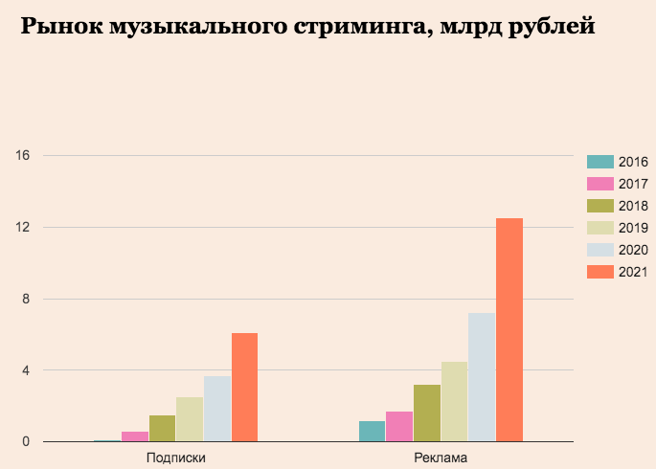
Актуальность работы
Рынок цифровой музыки сейчас стремительно растет в России и в мире.
фото
Значения 2020-2021 прогнозированы компанией
J'son & Partners Consulting в 2019 году
фото
Высшая школа экономики, Москва, 2020
Ройтман С. И., БПИ-173, курсовая работа, Андроид приложение IndieWindy, 2020
Notes:
Работа актуальна, т.к. спрос сейчас на музыкальные стриминговые сервисы стремительно растет сейчас во всем мире, а особенно растет в России.
Россия лидирует в мире по числу пользователей музыкальных потоковых сервисов. Аналитики ожидают в ближайшие 3 года роста рынка почти в 4 раза, до 18,6 млрд. рублей, со среднегодовым темпом роста на уровне 58%.
Есть основания полагать, что бесплатный музыкальный сервис будет расти не хуже, чем платный

Slide 6
Цель и задачи работы
Цель работы Реализовать Андроид приложение, в котором пользователи могли бы искать и прослушивать аудиозаписи, выложенные исполнителями на платформу, а также могли бы поддерживать исполнителей финансово
Задачи работы
Разработать требования к продукту
Выбрать технологии для реализации
Реализовать серверную часть приложения
Реализовать клиентскую часть приложения
Разработать техническую документацию
фото
фото
фото
Высшая школа экономики, Москва, 2019
Ройтман. С. И., БПИ173, курсовая работа, Программа анализа логов событий систем отслеживания ошибок, 2019
Notes:
Стандартный workflow – требования, выбор технологий, бэкенд, фронтенд, доки

Slide 7
Функциональные требования
В приложении должны быть реализованы следующие основные функции:
Авторизация и регистрация
Поиск исполнителей, альбомов и аудиозаписей по имени
Прослушивание аудиозаписей с соответствующим функционалом
Поиск концертов по названию концерта или по названию исполнителя, участвующего в нем
Возможность совершать пожертвования в пользу исполнителя во внутренней валюте приложения
Возможность просматривать ленту записей (постов), созданных исполнителями
фото
фото
Высшая школа экономики, Москва, 2020
Ройтман С. И., БПИ-173, курсовая работа, Андроид приложение IndieWindy, 2020

Slide 8


Алгоритм работы программы
Общее
AWS
Загрузка по URL
фото
URLs
Android app
Database
Server
Высшая школа экономики, Москва, 2020
Ройтман С. И., БПИ-173, курсовая работа, Андроид приложение IndieWindy, 2020
Notes:
Сервис состоит из 3 частей: Андроид приложения (клиента), бэкенд-сервер, базы данных БД хранит в себе все сущности необходимые для работы приложения. Аудиозаписи и изображения хранятся в БД в виде ссылок на файлы, хранящиеся на облаке Amazon Web Services.
Сервер предоставляет REST API и выполняет CRUD операции с БД
Android приложение посылает запросы к API сервера и получает на них ответы. Стриминг аудиозаписей и изображений происходит по полученному URL с AWS облака

Slide 9
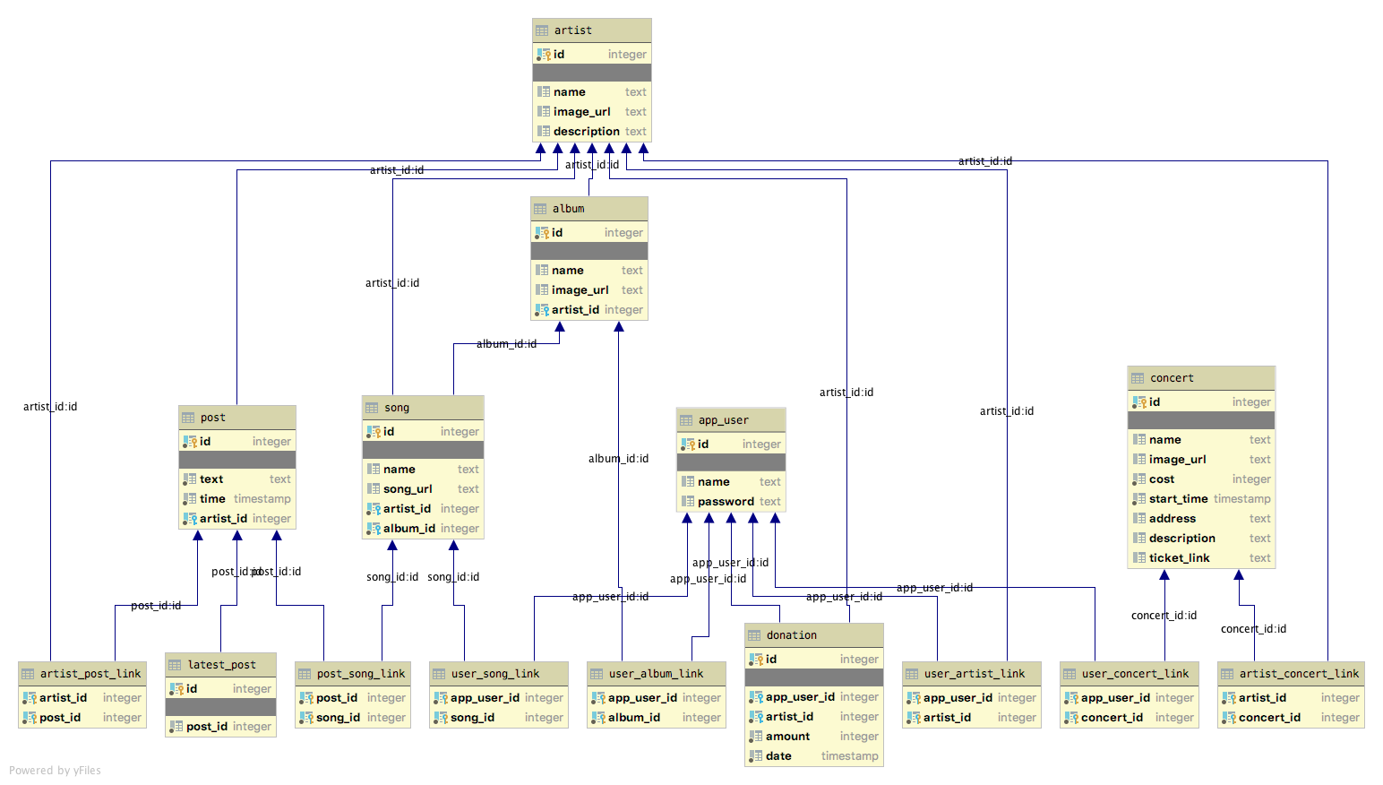
Алгоритм работы программы
База данных
Высшая школа экономики, Москва, 2020
Ройтман С. И., БПИ-173, курсовая работа, Андроид приложение IndieWindy, 2020
Notes:
База данных реализована на PostgreSQL. На картинке представлена схема сущностей базы данных. Основными сущностями БД являются
app_user: пользователь приложения
artist: музыкант, исполнитель. Имеет id, название, ссылку на изображение, описание
album: альбом
song: аудиозапись
concert: концерт. Описание, картинка, время начала, адрес, ссылка на страницу для покупки билета
post: пост, запись
donation: пожертвование, хранит пользователя, исполнителя, сумму и дату
Пользователь (app_user) может сохранять в избранное исполнителя, альбом, аудиозапись и концерт. Для этого существуют связи user_artist_link, user_album_link, user_song_ink, user_concert_link
Один исполнитель (artist) может выкладывать много альбомов, постов – для этого существуют связи artist_album_link, artist_post_link
В одном концерте могут участвовать много исполнителей(фестиваль), поэтому существует связь artist_concert_link
Latest_post для постов из категории «Новинки»

Slide 10
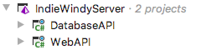
Алгоритм работы программы
Сервер
фото
Server
Android app
Database
WebAPI
DatabaseAPI
Высшая школа экономики, Москва, 2020
Высшая школа экономики, Москва, 2020
Ройтман С. И., БПИ-173, курсовая работа, Андроид приложение IndieWindy, 2020
Notes:
Сервер реализован с помощью технологии ASP .NET Core 3.0 , на языке программирования C# 8.0
Решение содержит в себе 2 проекта: DatabaseAPI, WebAPI.
Проект DatabaseAPI содержит в себе модели базы данных и сервисы для работы с ними.
Проект WebAPI содержит контроллеры, предоставляющие REST API

Slide 11
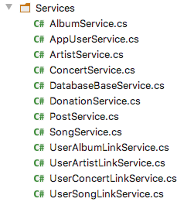
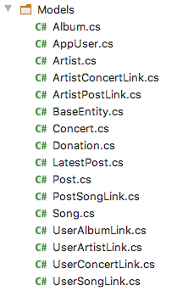
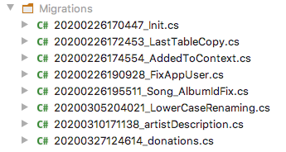
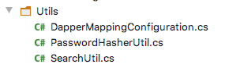
Алгоритм работы программы
Сервер. DatabaseAPI
Структура
Описание:
Отвечает за работу с БД
Работа с БД реализована через ORM EF Core и Dapper
EF Core реализует Model-first подход с моделями из Models, Migrations – изменения в БД, DbContext – сеанс соединения с БД
Services: классы, содержащие запросы к БД
Высшая школа экономики, Москва, 2020
Ройтман С. И., БПИ-173, курсовая работа, Андроид приложение IndieWindy, 2020
Notes:
Проект DatabaseAPI:
С помощью Entity Framework была смоделирована БД подходом Model-frist, ограничения на модели прописаны в атрибутах классов.
Версионирование БД поддержано с помощью механизма миграций. Каждый сервис обеспечивает выполнение запросов со своей таблицой в БД

Slide 12
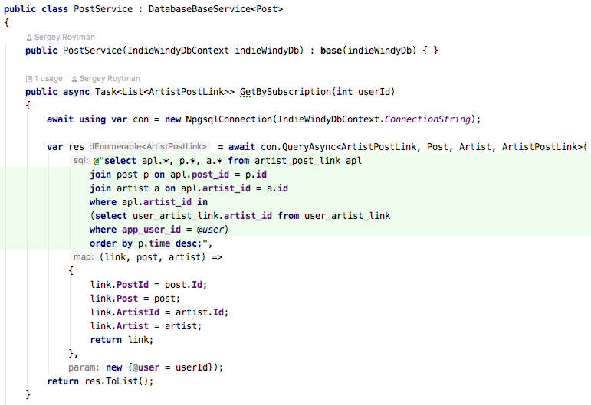
Алгоритм работы программы
Сервер. DatabaseAPI
Пример сервиса:
Унаследован от DatabaseBaseService (там реализованы базовые CRUD операции)
Запрос к БД через Dapper
Запросы к БД выполняются асинхронно
Высшая школа экономики, Москва, 2020
Ройтман С. И., БПИ-173, курсовая работа, Андроид приложение IndieWindy, 2020
Notes:
Запрос в сервисе реализован с помощью ORM-библиотеки Dapper в виду ее большей производительности.

Slide 13
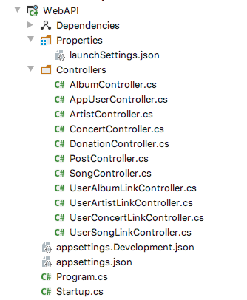
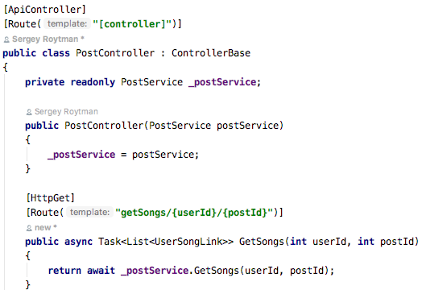
Алгоритм работы программы
Сервер. WebAPI
Структура
Описание:
Предоставляет REST API
Controllers: содержит методы обработки API запросов
Пример контроллера:
Использует сервисы работы с БД из DatabaseAPI. Сервисы подключаются через механизм Dependency Injection
Запросы к сервисам выполняются асинхронно
Высшая школа экономики, Москва, 2020
Ройтман С. И., БПИ-173, курсовая работа, Андроид приложение IndieWindy, 2020
Notes:
Проект WebAPI содержит контроллеры опредляющие сигнатуру API запросов
Через механизм Dependency Injection к нему подклбчаются небоходимые ему сервису для выполнения запросов к БД

Slide 14


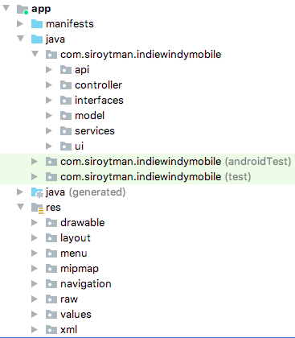
Алгоритм работы программы
Android приложение
Структура
Описание:
Проект разделен на java и res
В папке java содержится код для управления логикой приложения
В папке res находятся XML файлы, описывающие внешний вид страниц, а также вспомогательные ресурсы для них
Высшая школа экономики, Москва, 2020
Ройтман С. И., БПИ-173, курсовая работа, Андроид приложение IndieWindy, 2020
Notes:
Мобильное приложение реализовано на языке Java [17] в IDE Android Studio [18]. Проект разделен на папки java и res. В папке java содержится код для управления логикой приложения, в папке res находятся xml[19] файлы, описывающие внешний вид страниц, а также вспомогательные ресурсы(в том числе для ЛОКАЛИЗАЦИИ) для них.

Slide 15
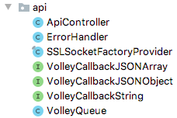
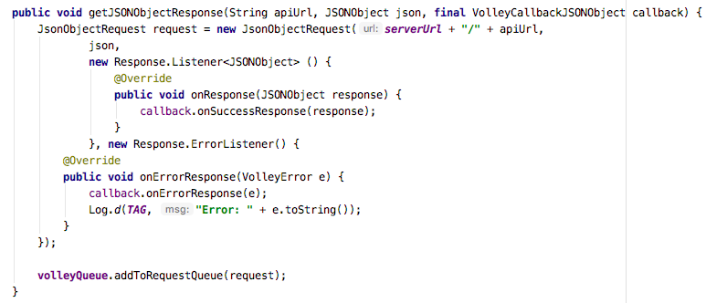
Алгоритм работы программы
Android приложение. Api
Структура
Описание:
ApiController: главный класс, реализует методы для работы с HTTPS запросами с помощью библиотеки Volley
SSLSocketFactoryProvider: возвращает сокеты для HTTPS подключения
Высшая школа экономики, Москва, 2020
Ройтман С. И., БПИ-173, курсовая работа, Андроид приложение IndieWindy, 2020
Notes:
В этом пакете реализованы базовые методы для работы с HTTPS запросами с помощью библиотеки Volley от Google
Асинхронность выполнения запросов поддерживается с помощью механизма callback

Slide 16
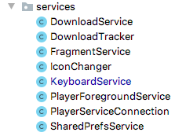
Алгоритм работы программы
Android приложение. Services
Структура
Описание:
Вспомогательные службы
Основные классы
SharedPrefsService: реализует механизм хранения данных на устройстве
PlayerForegroundService: служба (отдельная от приложения) для воспроизведения аудиозаписей и управления ими. Реализовано с помощью библиотеки ExoPlayer. При запущенной службе появляется уведомление о проигрываемом треке
FragmentService: класс используемый для работы с Фрагментами: встраиваемыми частями пользовательского интерфейса
Высшая школа экономики, Москва, 2020
Ройтман С. И., БПИ-173, курсовая работа, Андроид приложение IndieWindy, 2020
Notes:
Здесь содержаться вспомогательные утилиты для работы приложения. Основные из них:
SharedPrefsService – класс, реализующий механизм SharedPreferences [22], позволяющий приложению сохранить данные на устройстве в зашифрованном виде – используем для страницы авторизации
PlayerForegroundService – Основная музыкальная составляющая. Класс, реализующих механизм Service [23], используемый для запуска службы воспроизведения аудиозаписей. Воспроизведение аудио реализовано с помощью библиотеки ExoPlayer [24]. При запущенной службе появляется уведомление о проигрываемом треке с кнопками управления на нем
FragmentService – класс, используемый для работы с фрагментами: встраиваимыми частями пользовательского интерфейса

Slide 17

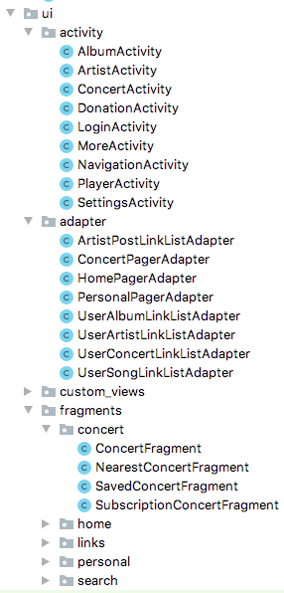
Алгоритм работы программы
Android приложение. UI
Структура
Описание:
Activity: логика страницы, держат instance нужных контроллеров и с их помощью совершают действия над UI
Adapter: ListAdapter (списки) и PagerAdapter (вкладки)
Fragments: модульные элементы которые можно динамически загрузить на страницу, используются для:
Переключения между вкладками на странице (PagerAdapter)
Загрузки списка элементов (аудиозаписей, альбомов…)
Переключения страниц с помощью BottomNavigationBar
Высшая школа экономики, Москва, 2020
Ройтман С. И., БПИ-173, курсовая работа, Андроид приложение IndieWindy, 2020
Notes:
UI разделен на несколько пакетов:
логика страниц, адаптеры – для списков и вкладок, фрагменты – модульные элементы динамически встраиваемые на страницу

Slide 18

Технологии и инструменты реализации
Сервер
БД
Мобильное приложение
фото
Хостинг
Система управления версиями
фото
Высшая школа экономики, Москва, 2020
Ройтман С. И., БПИ-173, курсовая работа, Андроид приложение IndieWindy, 2020
Notes:
Кроме всего уже перечисленного: я создал репозиторий в GitHub, там же вел Issue Tracker. Интегрировал GitHub с Azure, где я развернул Сервер и БД своего проекта. Настроил Continious Delivery: из azure-ветки GitHub

Slide 19
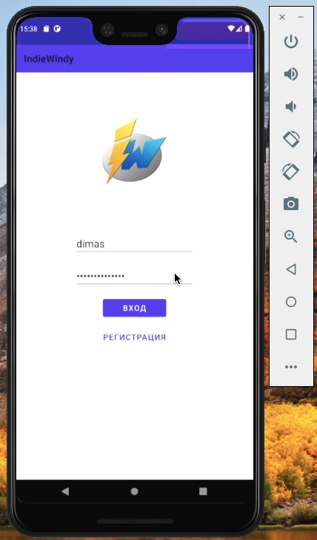
Демонстрация результатов работы
фото
фото
Высшая школа экономики, Москва, 2020
Ройтман С. И., БПИ-173, курсовая работа, Андроид приложение IndieWindy, 2020

Slide 20
Дальнейшие улучшения
Дополнительный функционал:
Оффлайн-режим
Сайт для исполнителей
Оформление юридического статуса необходимого для реализации переводов через Google Pay
Встроенная в приложение продажа билетов
Продажа мерча группы в приложении
Больше соцсетей: share пользователям приложения, сообщения
Продумывание и реализация системы монетизации
Дополнительные кнопки управления воспроизведением: перемешать, повторять
фото
фото
Высшая школа экономики, Москва, 2020
Ройтман С. И., БПИ-173, курсовая работа, Андроид приложение IndieWindy, 2020

Slide 21
Список использованных источников
Entity Framework Core. [Электронный ресурс] / Режим доступа: https://docs.microsoft.com/ru-ru/ef/core/, свободный (дата обращения 01.04.20)
Dapper ORM. [Электронный ресурс] / Режим доступа: https://dapper-tutorial.net/, свободный (дата обращения 01.04.20)
Model-First. [Электронный ресурс] / Режим доступа: https://docs.microsoft.com/ru-ru/ef/ef6/modeling/designer/workflows/model-first, свободный (дата обращения 01.04.20)
AWS Cloud. [Электронный ресурс] / Режим доступа: https://aws.amazon.com/ru/, свободный (дата обращения 01.04.20)
Dependency Injection. [Электронный ресурс] / Режим доступа: https://docs.microsoft.com/ru-ru/aspnet/core/fundamentals/dependency-injection?view=aspnetcore-3.0, свободный (дата обращения 01.04.20)
Volley. [Электронный ресурс] / Режим доступа: https://developer.android.com/training/volley, свободный (дата обращения 01.04.20)
SharedPreferences. [Электронный ресурс] / Режим доступа: https://developer.android.com/reference/android/content/SharedPreferences, свободный (дата обращения 01.04.20)
Services. [Электронный ресурс] / Режим доступа: https://developer.android.com/guide/components/services, свободный (дата обращения 01.04.20)
ExoPlayer. [Электронный ресурс] / Режим доступа: https://developer.android.com/guide/topics/media/exoplayer, свободный (дата обращения 01.04.20)
Fragments. [Электронный ресурс] / Режим доступа: https://developer.android.com/guide/components/fragments, свободный (дата обращения 01.04.20)
Activity. [Электронный ресурс] / Режим доступа: https://developer.android.com/reference/android/app/Activity, свободный (дата обращения 01.04.20)
фото
фото
Высшая школа экономики, Москва, 2020
Ройтман С. И., БПИ-173, курсовая работа, Андроид приложение IndieWindy, 2020

Slide 22
Список использованных источников
ListAdapter. [Электронный ресурс] / Режим доступа: https://developer.android.com/reference/androidx/recyclerview/widget/ListAdapter, свободный (дата обращения 01.04.20)
PagerAdapter. [Электронный ресурс] / Режим доступа: https://developer.android.com/reference/androidx/viewpager/widget/PagerAdapter?hl=en, свободный (дата обращения 01.04.20)
Navigation. [Электронный ресурс] / Режим доступа: https://developer.android.com/guide/navigation, свободный (дата обращения 01.04.20)
HTTPS. [Электронный ресурс] / Режим доступа: https://en.wikipedia.org/wiki/HTTPS, свободный (дата обращения 01.04.20)
Glide. [Электронный ресурс] / Режим доступа: https://bumptech.github.io/glide/, свободный (дата обращения 01.04.20)
Android Material Design. [Электронный ресурс] / Режим доступа: https://material.io/develop/android/, свободный (дата обращения 01.04.20)
Azure. [Электронный ресурс] / Режим доступа: https://azure.microsoft.com/ru-ru/, свободный (дата обращения 01.04.20)
Github. [Электронный ресурс] / Режим доступа: https://ru.wikipedia.org/wiki/GitHub, свободный (дата обращения 01.04.20)
Azure DevOps. [Электронный ресурс] / Режим доступа: https://azure.microsoft.com/ru-ru/services/devops/, свободный (дата обращения 01.04.20)
фото
фото
Высшая школа экономики, Москва, 2020
Ройтман С. И., БПИ-173, курсовая работа, Андроид приложение IndieWindy, 2020

Slide 23

Ройтман Сергей Игоревич
siroytman@edu.hse.ru
Москва - 2020

